Slide 1
Inkoopkanalen - Handelsketen Antwoorden opdrachten

Slide 2
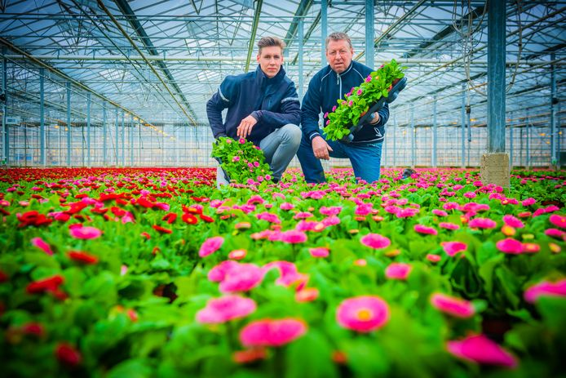
1. grossier - lijnrijder
2. kweker - teler

Slide 3
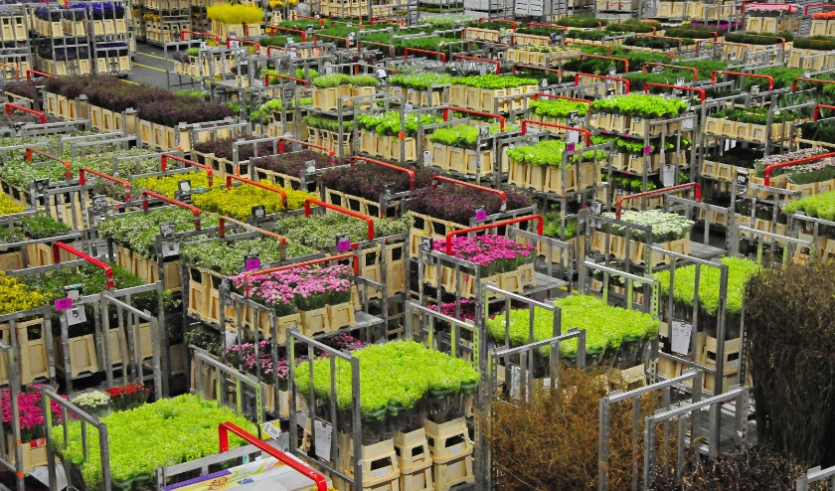
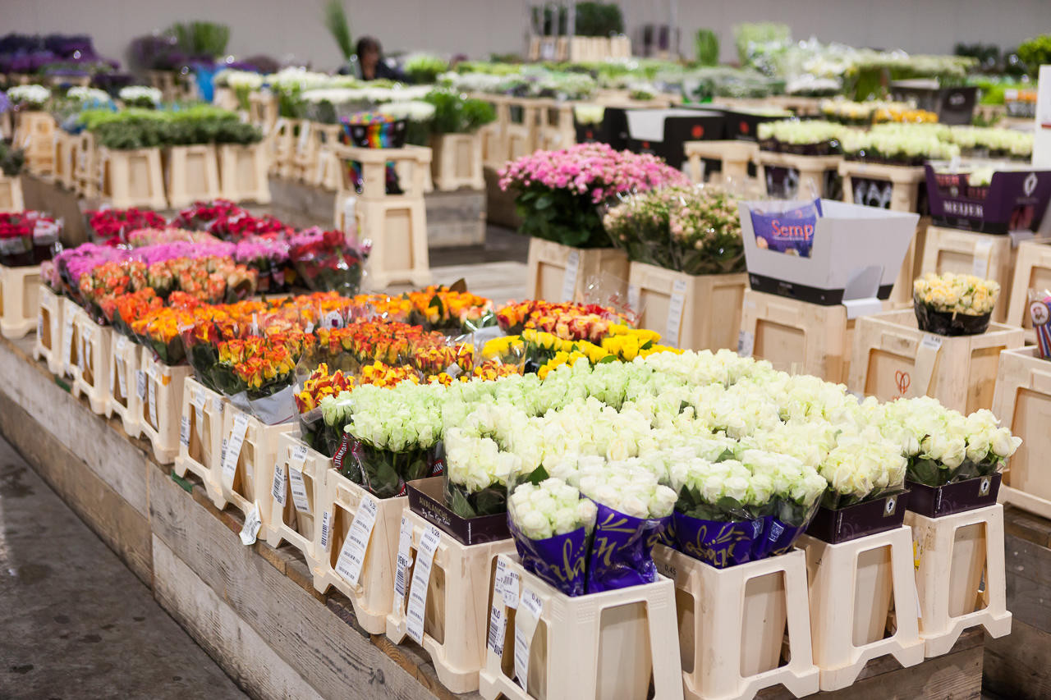
3. Veiling
4. Groothandel snijbloemen >
cash & carry / commissionair

Slide 4
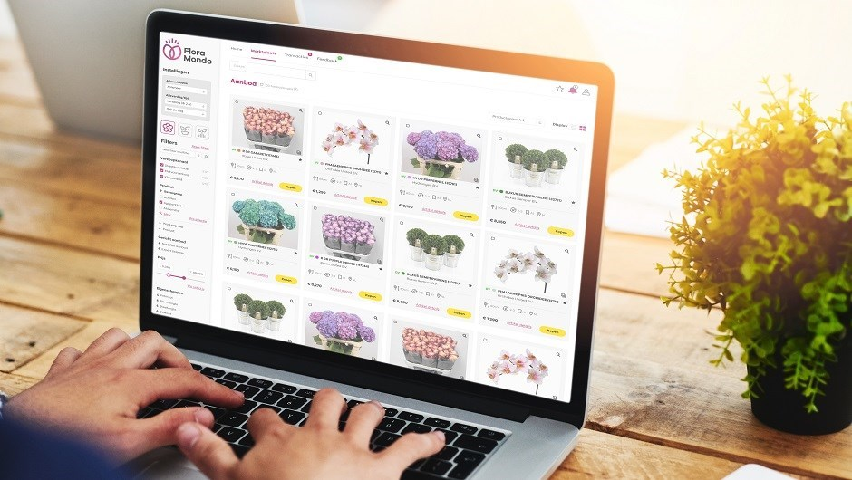
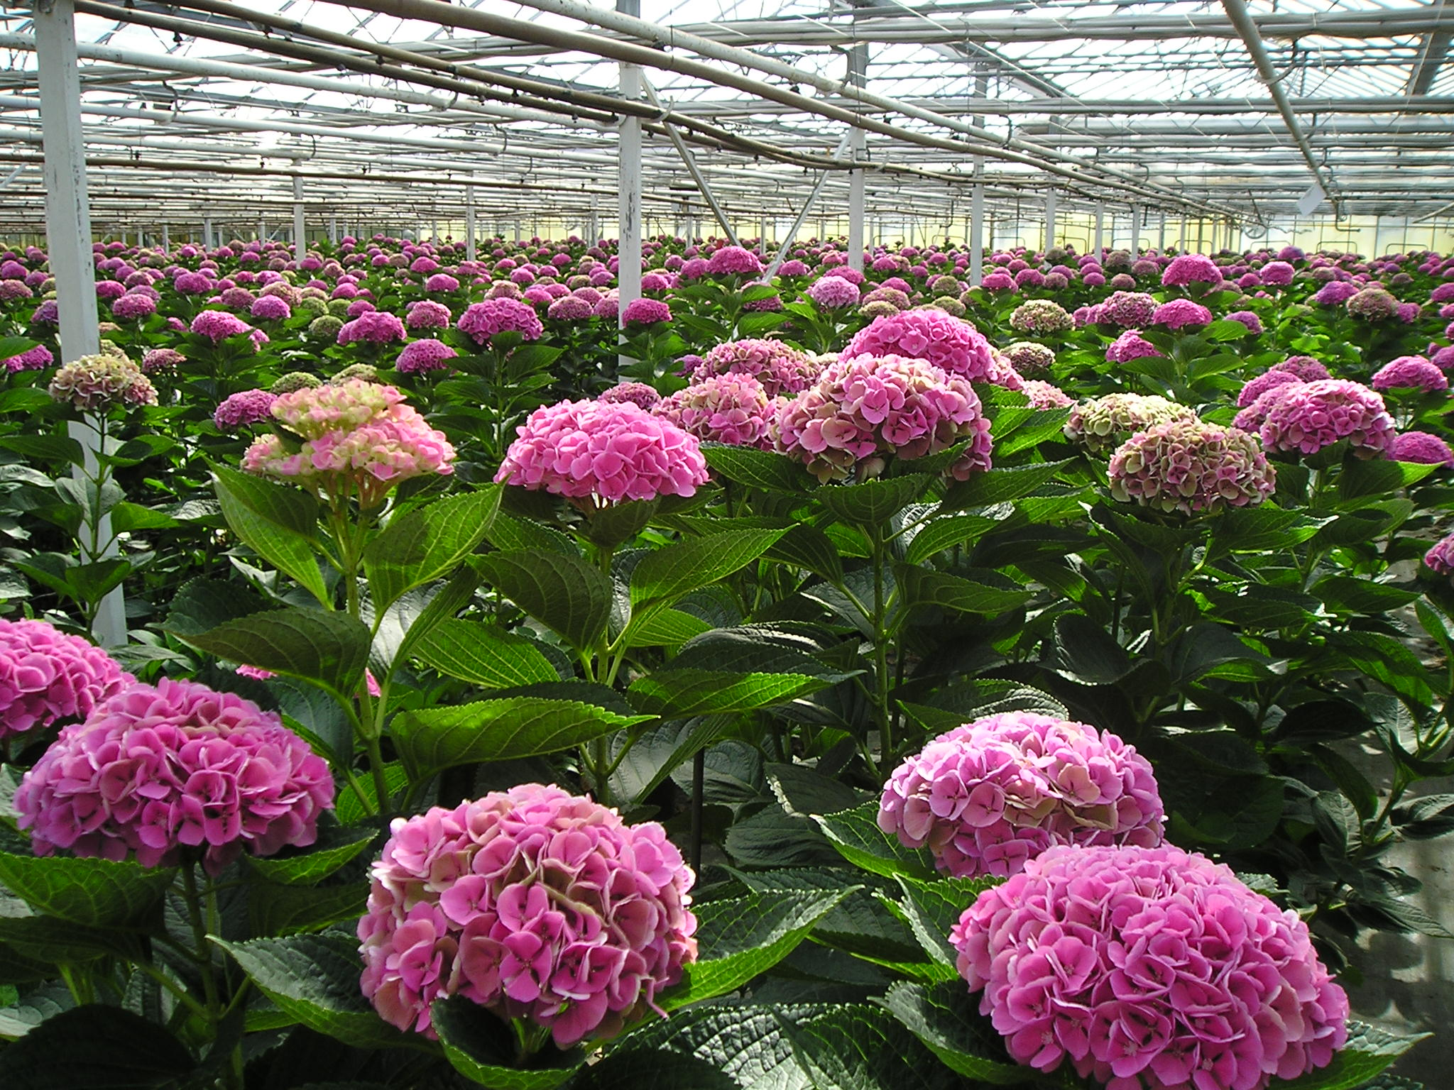
5. Internet bestellen groothandel
Of KOA
(veiling / bemiddelingsbureau)
6. Kweker / teler

Slide 5
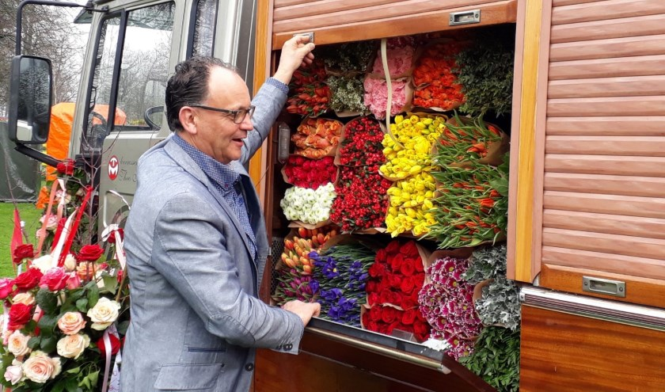
7. Grossier / lijnrijder
8. Groothandel > cash & carry
potterie / dode materialen

Slide 6
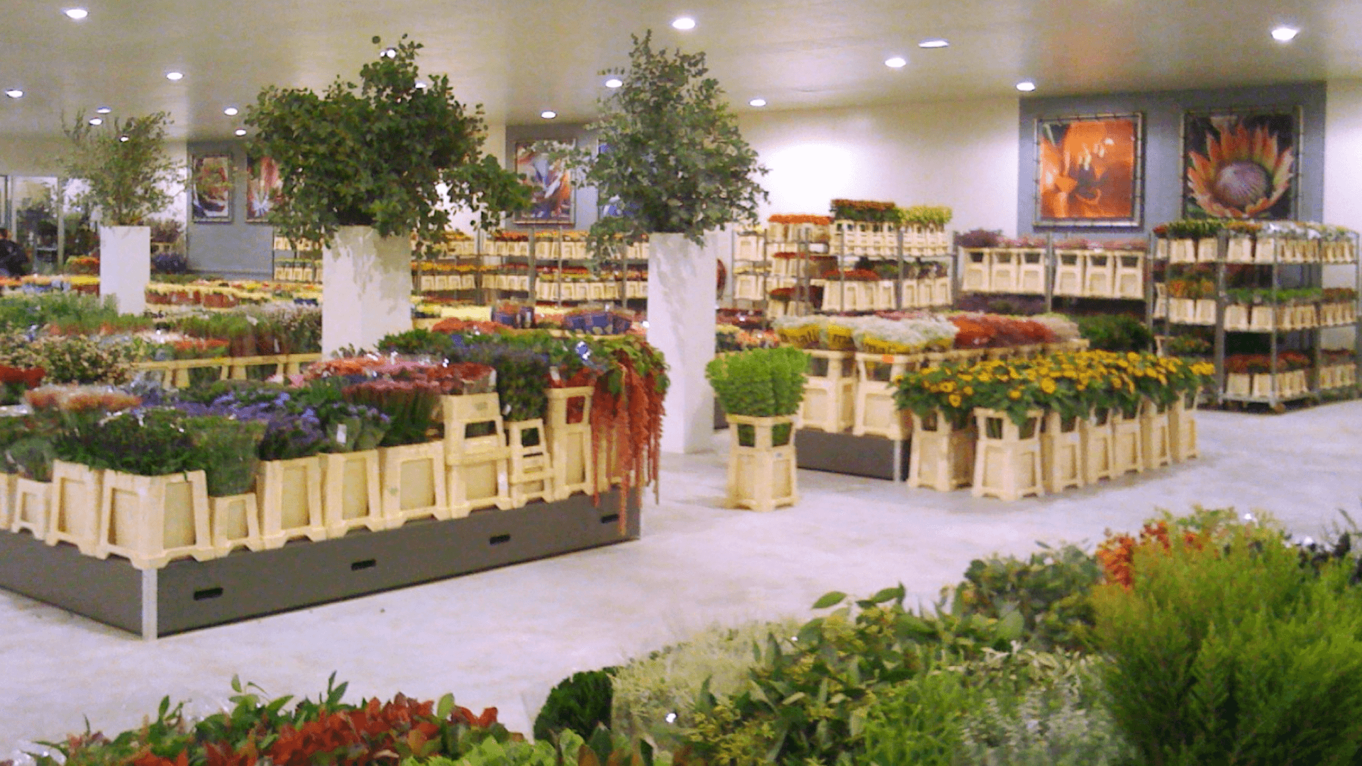
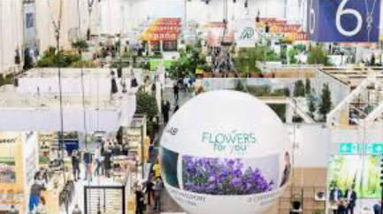
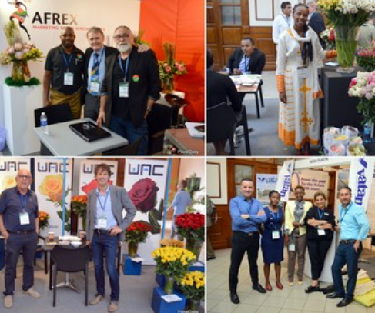
9. Groothandel > cash & carry
Welke manier van inkopen is niet afgebeeld op bovenstaande foto’s?
Beurs

Slide 7
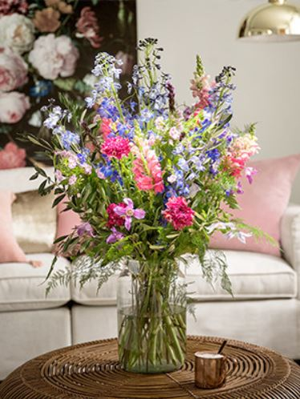
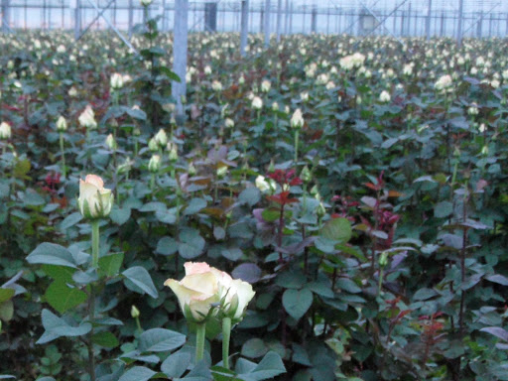
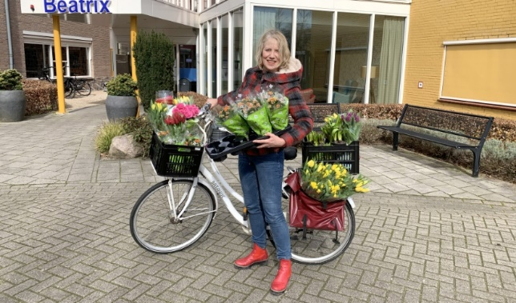
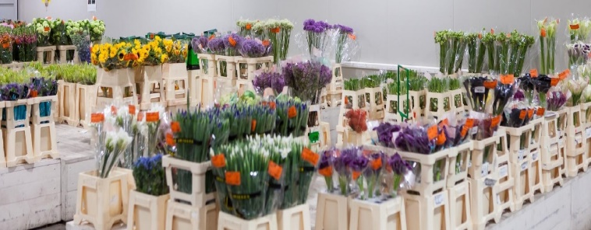
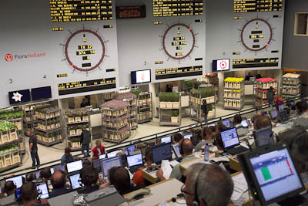
Opdracht 2:
Zet onderstaande afbeeldingen in de juiste volgorde.

Slide 8
Kweker 2. veiling 3. groothandel
4. Detailhandel 5. ambulante handel / bezorger 6. Consument

Slide 9
1. grossier - lijnrijder
2. kweker - teler

Slide 10
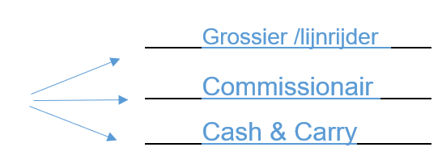
Opdracht 3:
Zet de namen van inkoopkanalen in de juiste volgorde in het handelskanaal (de langste weg die bloemen/planten afleggen totdat het bij de consument is)

Slide 11
Wat is de kortste weg die het product af kan leggen in de handelsketen tot consument?
Kweker → consument

Slide 12
Opdracht 4:
Geef bij de inkoopkanalen die je gevonden hebt in opdracht 1 per inkoopkanaal de voor- en nadelen:
Inkoopkanaal 1: Grossier/lijnrijder
Voordelen:
komt aan huis, scheelt tijd
Nadelen:
……………duurder, bloemen liggen soms droog (kwaliteitsverlies), minder zicht op aanvoer/minder keuze, reistijd

Slide 13
Inkoopkanaal 2: kweker
Inkoopkanaal 3: veiling

Slide 14
Inkoopkanaal 4: groothandel (cash & carry)
Inkoopkanaal 5: internet bestellen

